Slide 1
L’accompagnement médical des mineur·e·s transgenres
⇨ Dr Ouafik Maxence
LA TRANSIDENTITÉ CHEZ LES ENFANTS ET LES ADOLESCENTS
17 Octobre 2022 — La Cité Miroir

Slide 2
OBJECTIFS DE LA PRÉSENTATION
Présenter le contexte de soin auquel les mineur·e·s transgenres sont confronté·e·s
Donner une vue d’ensemble des possibilités d’intervention médicale chez les mineur·e·s transgenres

Slide 3
DÉROULEMENT DE L’INTERVENTION
PLAN DE LA PRÉSENTATION
Les traitements hormonaux d’affirmation de genre
Les trois temps de la transition
Contexte de soin des mineur·e·s transgenres
Les bloqueurs de puberté
Conclusion







⇨ Dr Ouafik Maxence

Slide 4
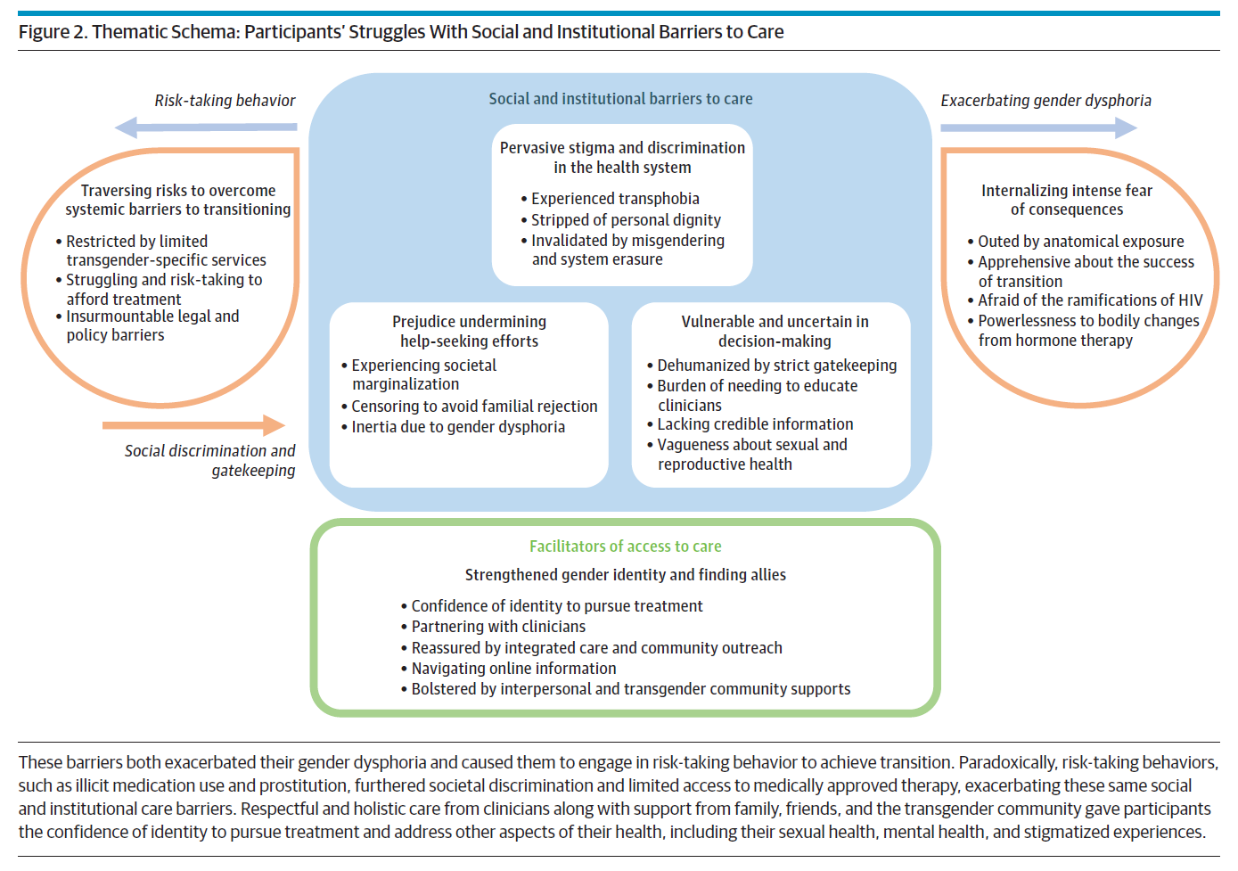
Les barrières à l’accès au soin
Contexte de soin des mineur·e·s transgenres
⇨ Dr Ouafik Maxence

Slide 5
La décision médicale partagée
Contexte de soin des mineur·e·s transgenres
Décision médicale partagée
Décision
Relation
Rôles
Communication
Temps
⇨ Dr Ouafik Maxence

Slide 6
Le paysage de soins en FWB
Contexte de soin des mineur·e·s transgenres


⇨
Équipe de genre pédiatrique
Réseaux de professionnels
Soignants hors réseau
⇨ Dr Ouafik Maxence
Notes:
Parler des limites et intérêts de chaque réseau
S’étendre sur les grosses difficultés d’accès

Slide 7
Séquences du parcours de soin
Les trois temps de la transition
Enfants prépubères : transition sociale

Vêtements, coiffure, prénom social
Importance de l’école



Slide 8

Puberté : bloqueurs
Temps

Réversibilité

Apaisement

Exploration


Slide 9

Fin d’adolescence : THAG
Irréversibilité partielle
Amélioration du bien-être



⇨ Dr Ouafik Maxence

Slide 10
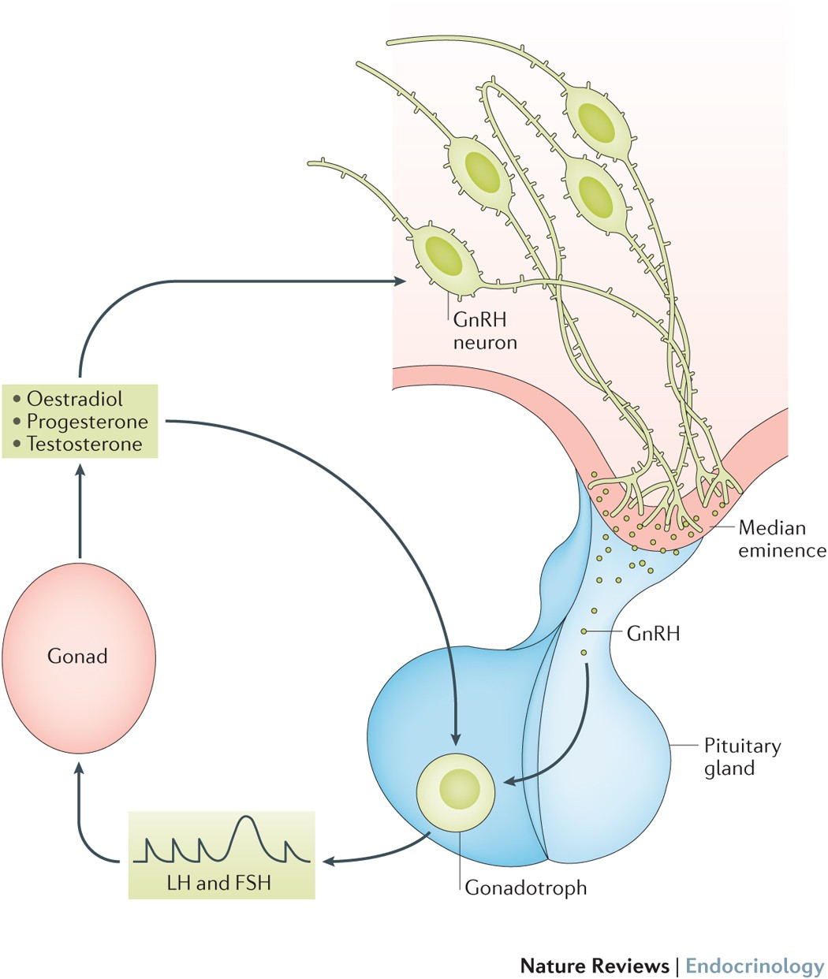
La puberté
Les bloqueurs de puberté
⇨ Dr Ouafik Maxence
Notes:
Demander au public comment la puberté commence

Slide 11
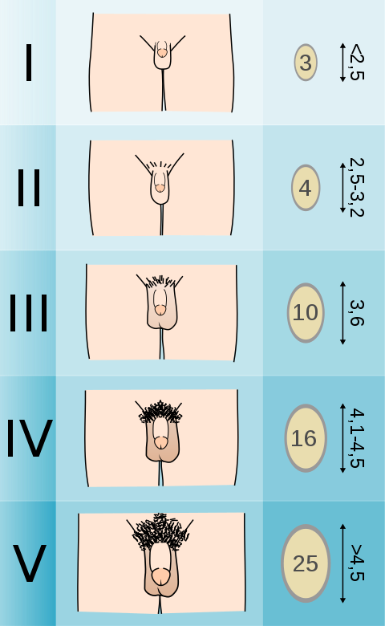
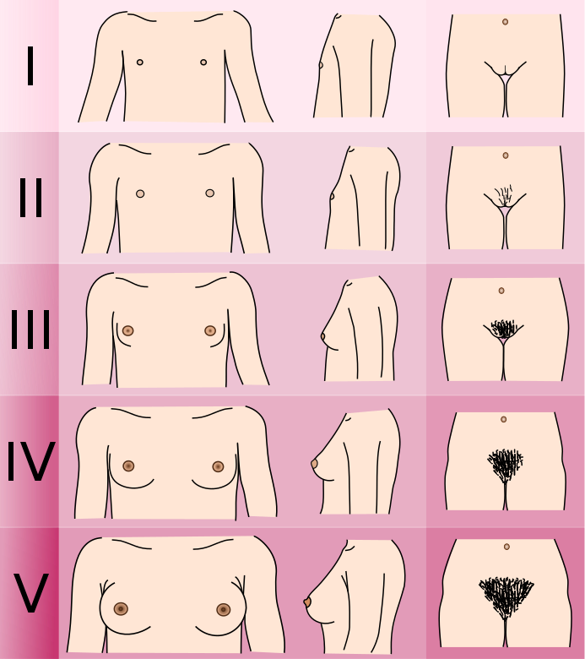
Timing de l’initiation du traitement
Les bloqueurs de puberté
⇨ Dr Ouafik Maxence

Slide 12
Effets indésirables, risques et inconnues
Les bloqueurs de puberté

Santé osseuse

Prise de poids

Croissance

Développement neurocognitif

Fertilité

Fatigue, bouffées de chaleur, humeur
⇨ Dr Ouafik Maxence

Slide 13
Effets féminisants principaux
Les traitements hormonaux d’affirmation de genre
4
3
Variable
2
6-12 mois
Cheveux
1
3-6 mois
Pilosité
1-3 mois
Composition corporelle
Peau
Testicules
Poitrine
Fonction sexuelle
⇨ Dr Ouafik Maxence

Slide 14
Effets indésirables des traitements féminisants
Les traitements hormonaux d’affirmation de genre

Lipides

Thromboses

Cancers

Fertilité

Santé osseuse

Foie
⇨ Dr Ouafik Maxence

Slide 15
Effets masculinisants principaux
Les traitements hormonaux d’affirmation de genre
4
3
> 12 mois
2
6-12 mois
Calvitie
1
3-6 mois
Musculature
1-6 mois
Voix
Pilosité
Graisses
Acné
Aménorrhée
Dickclit
⇨ Dr Ouafik Maxence

Slide 16
Effets indésirables des traitements masculinisants
Les traitements hormonaux d’affirmation de genre

Lipides

Sang

Cancers

AVC, infarctus, thrombose

Santé osseuse

Foie
⇨ Dr Ouafik Maxence

Slide 17

Pluralité des besoins
Les traitements hormonaux d’affirmation de genre
⇨ Dr Ouafik Maxence

Slide 18
Conclusion
Importance de l’écoute, de la bienveillance et d’une prise en charge affirmative.

Slide 19
À PROPOS
Contact
Pour toute demande d’information complémentaire, formation, ou conférence

0486 29 29 19

https://medium.com/@maxence.ouafik/
→
maxence.ouafik@outlook.com

@Queerologie

Slide 20
MERCI POUR
VOTRE ATTENTION

